Slide 1
«Мастер- класс»
Тема: «Лепка из влажной бумажной массы»
Подготовила и провела :
воспитатель МБДОУ «Явасский детский сад №1
комбинированного вида»
Яковлева Татьяна Николаевна

Slide 2
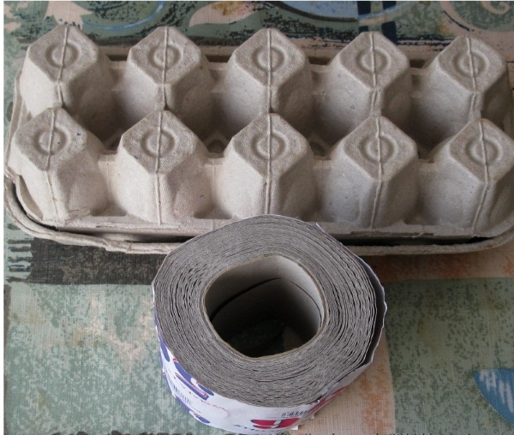

Slide 3
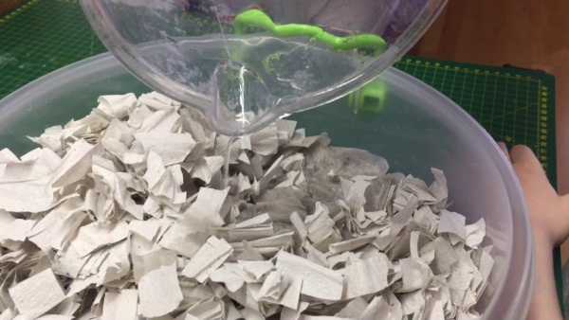
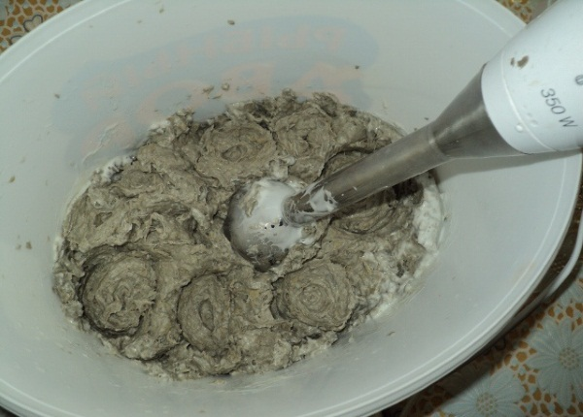

Slide 4
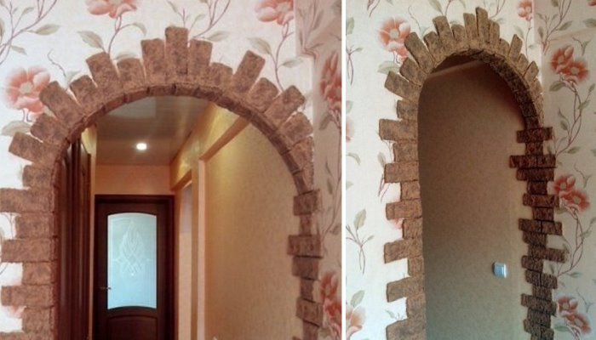

Slide 5
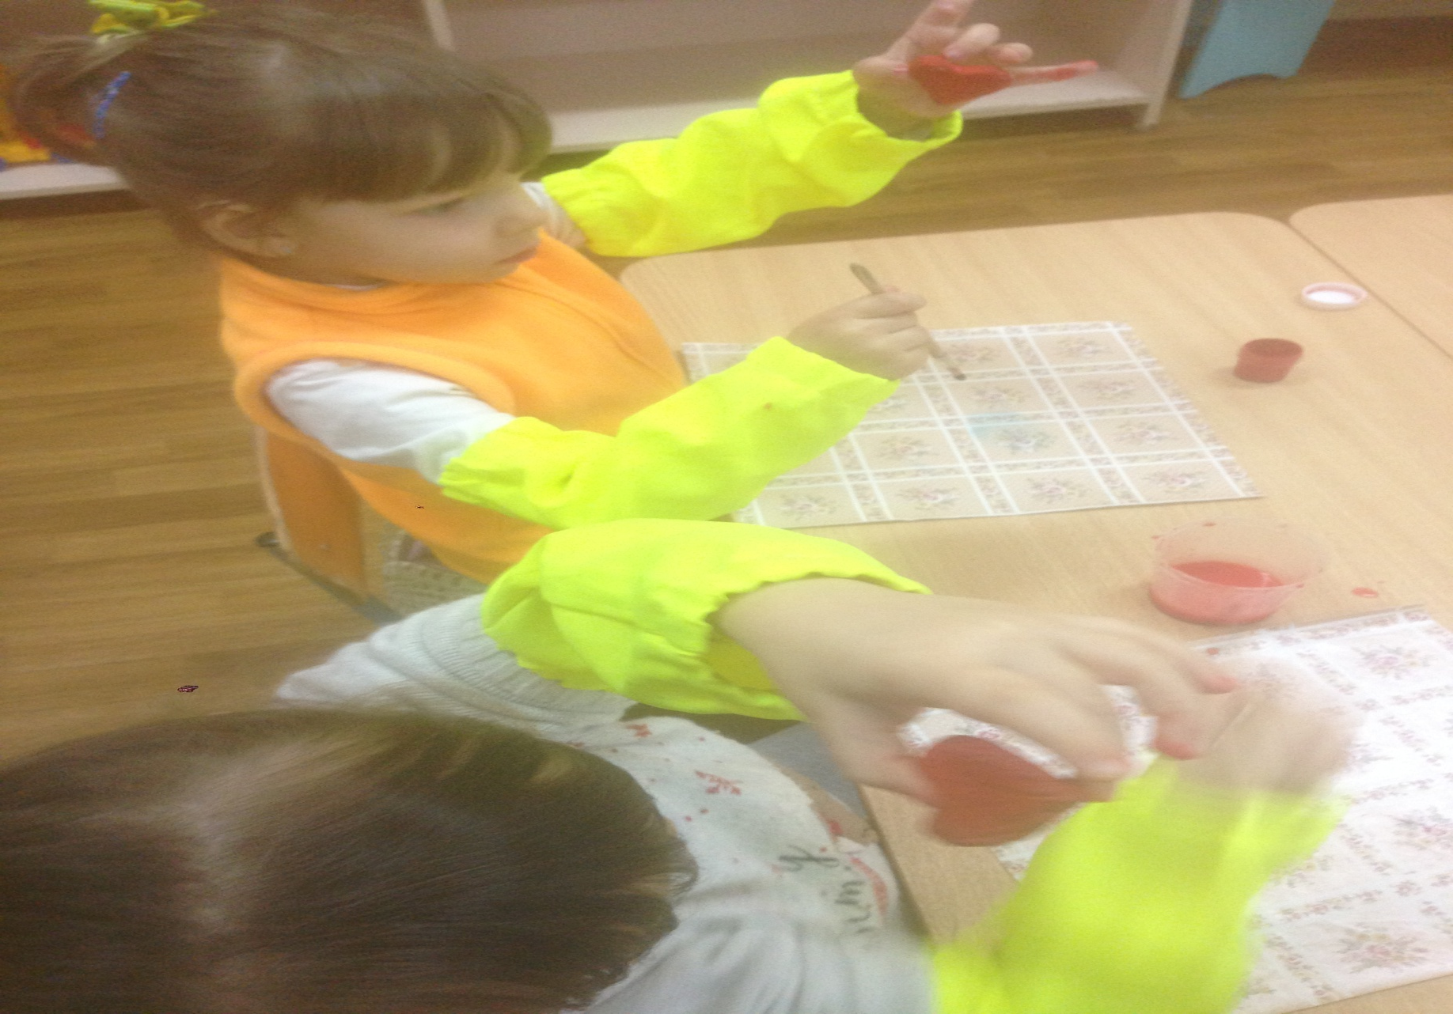

Slide 6
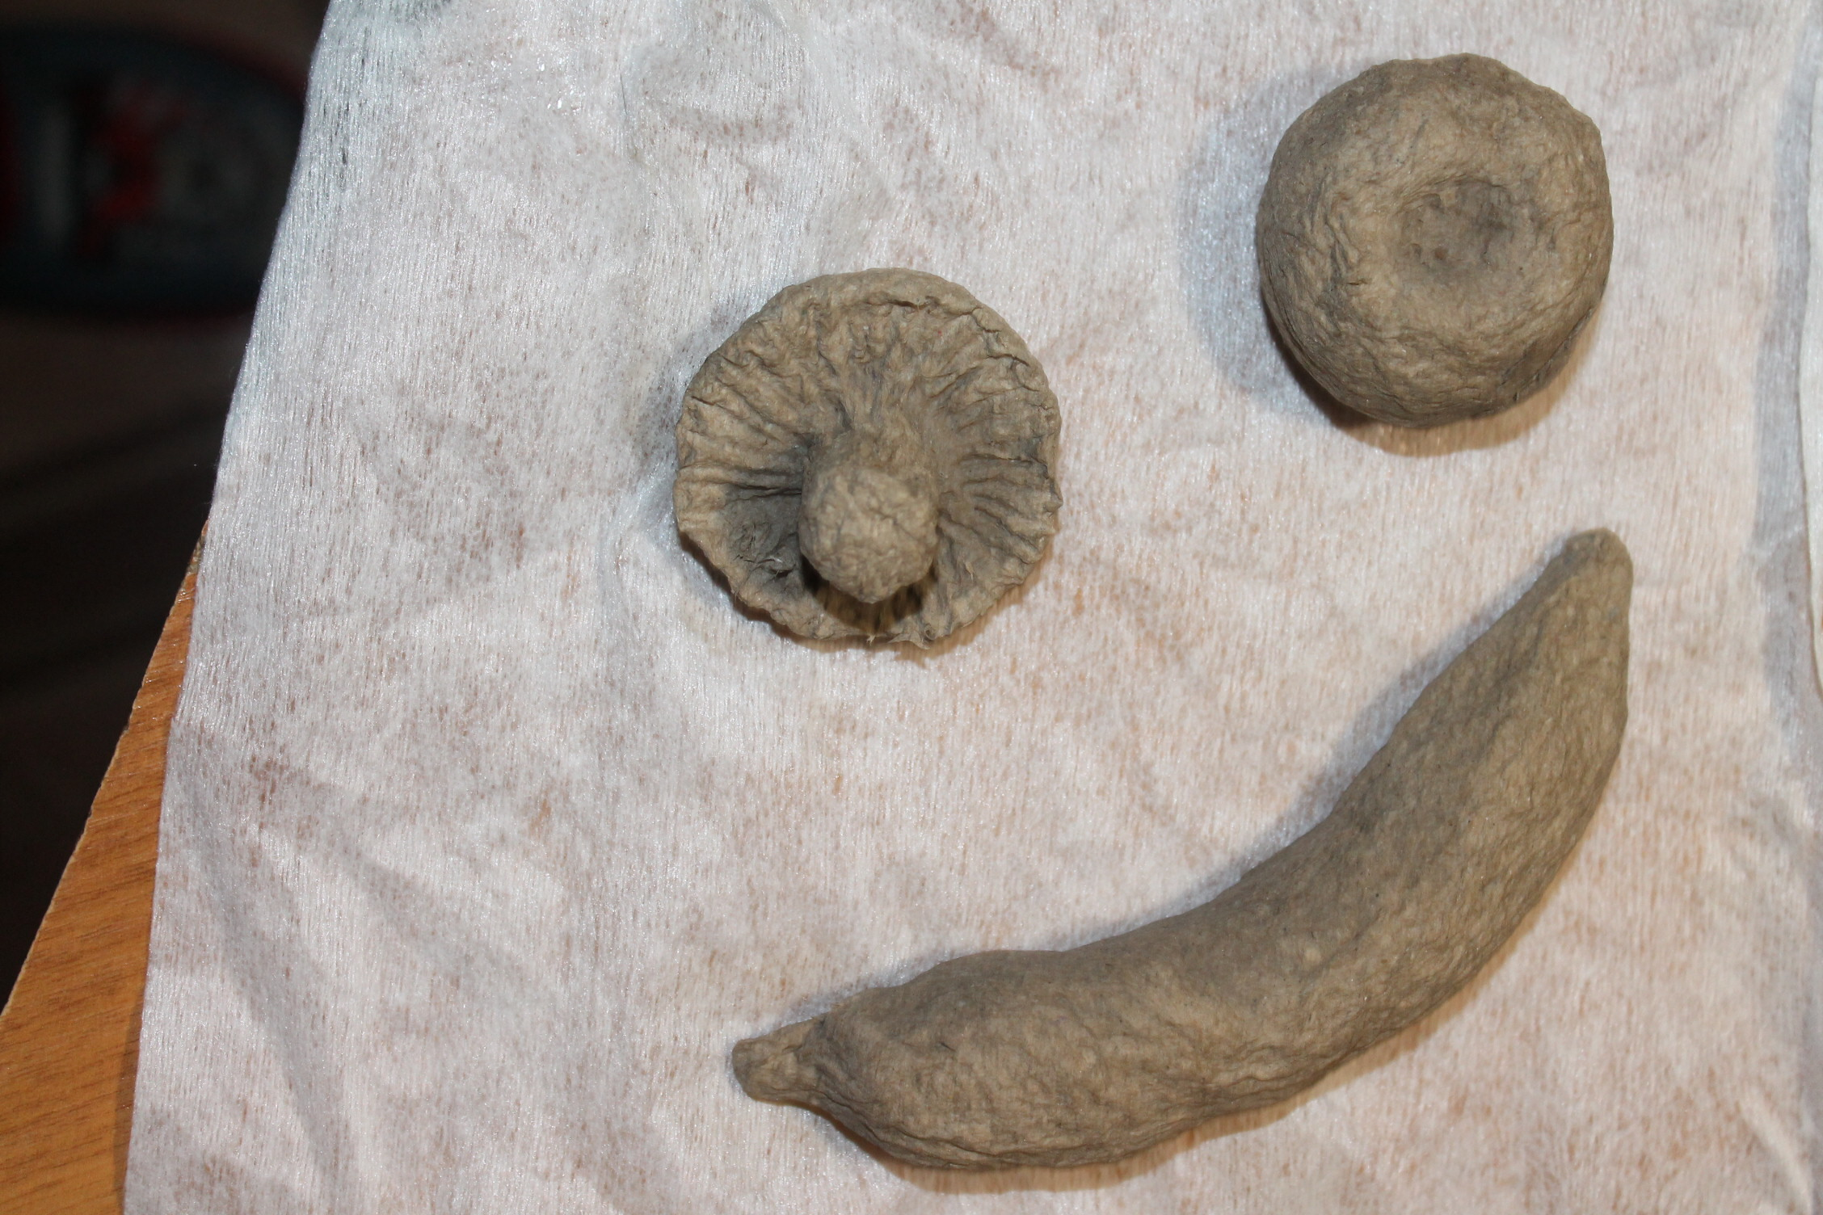

Slide 7
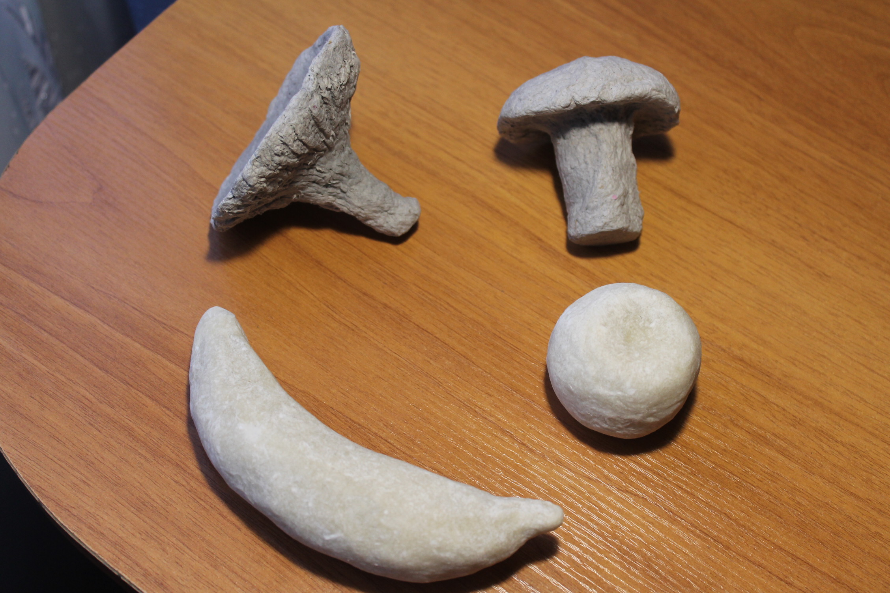

Slide 8
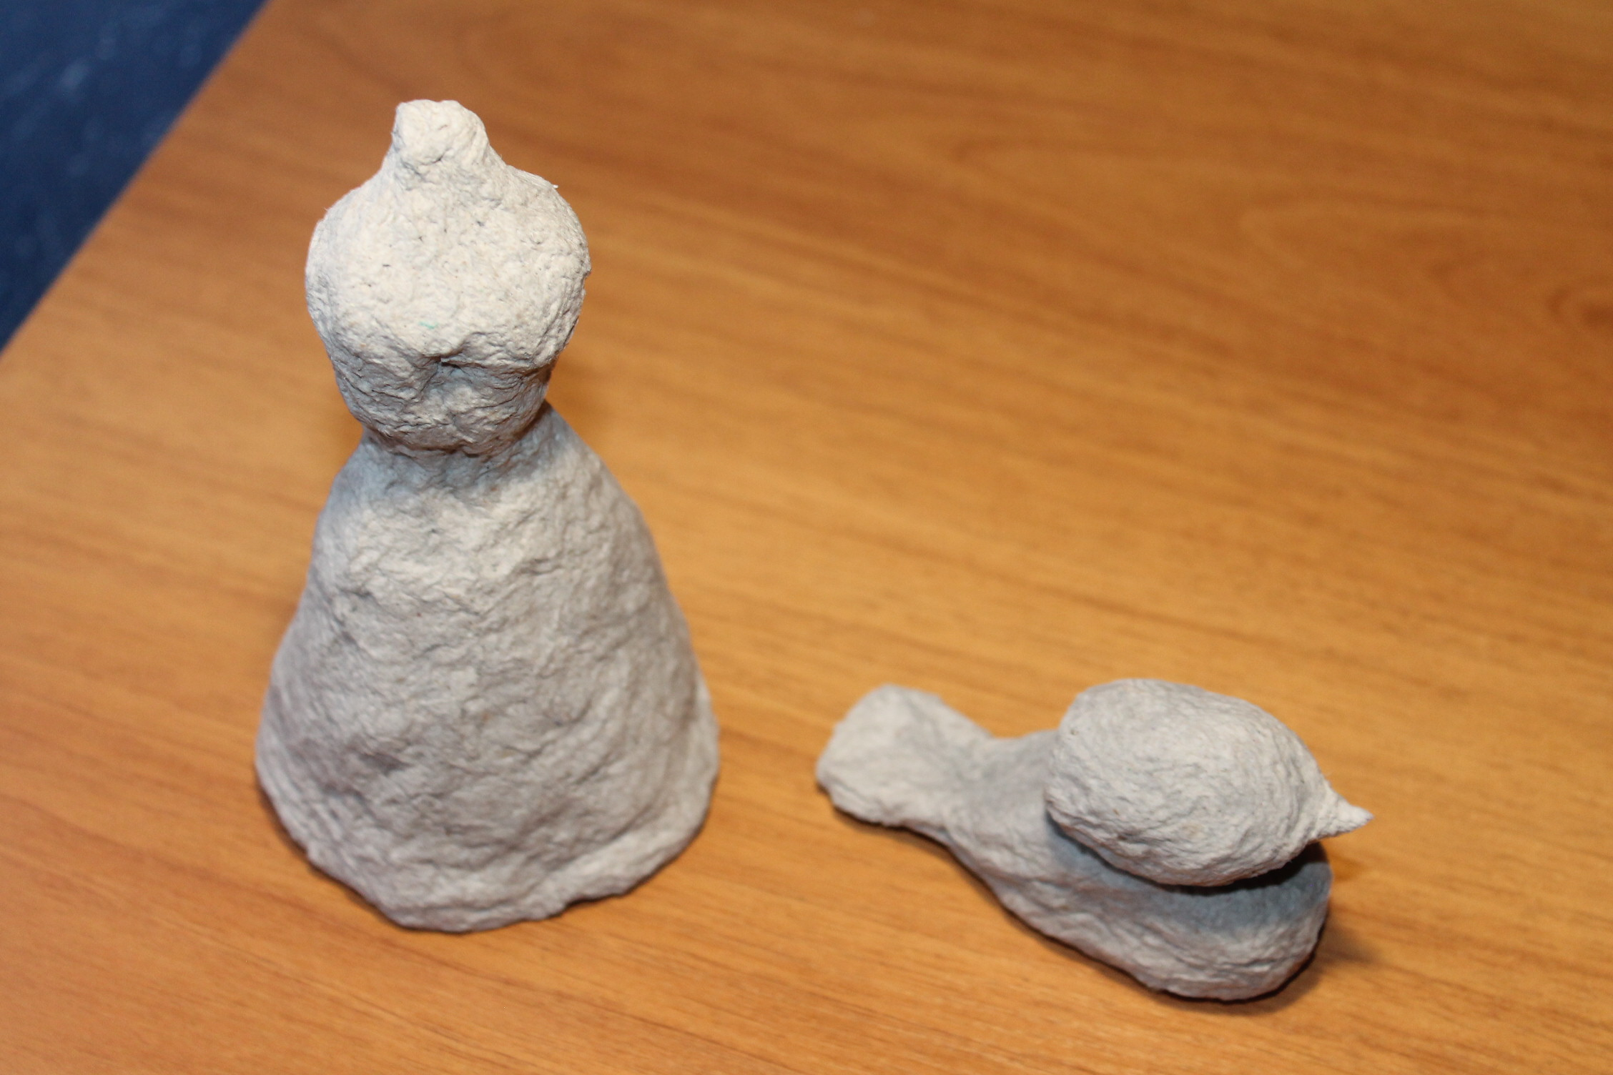

Slide 9
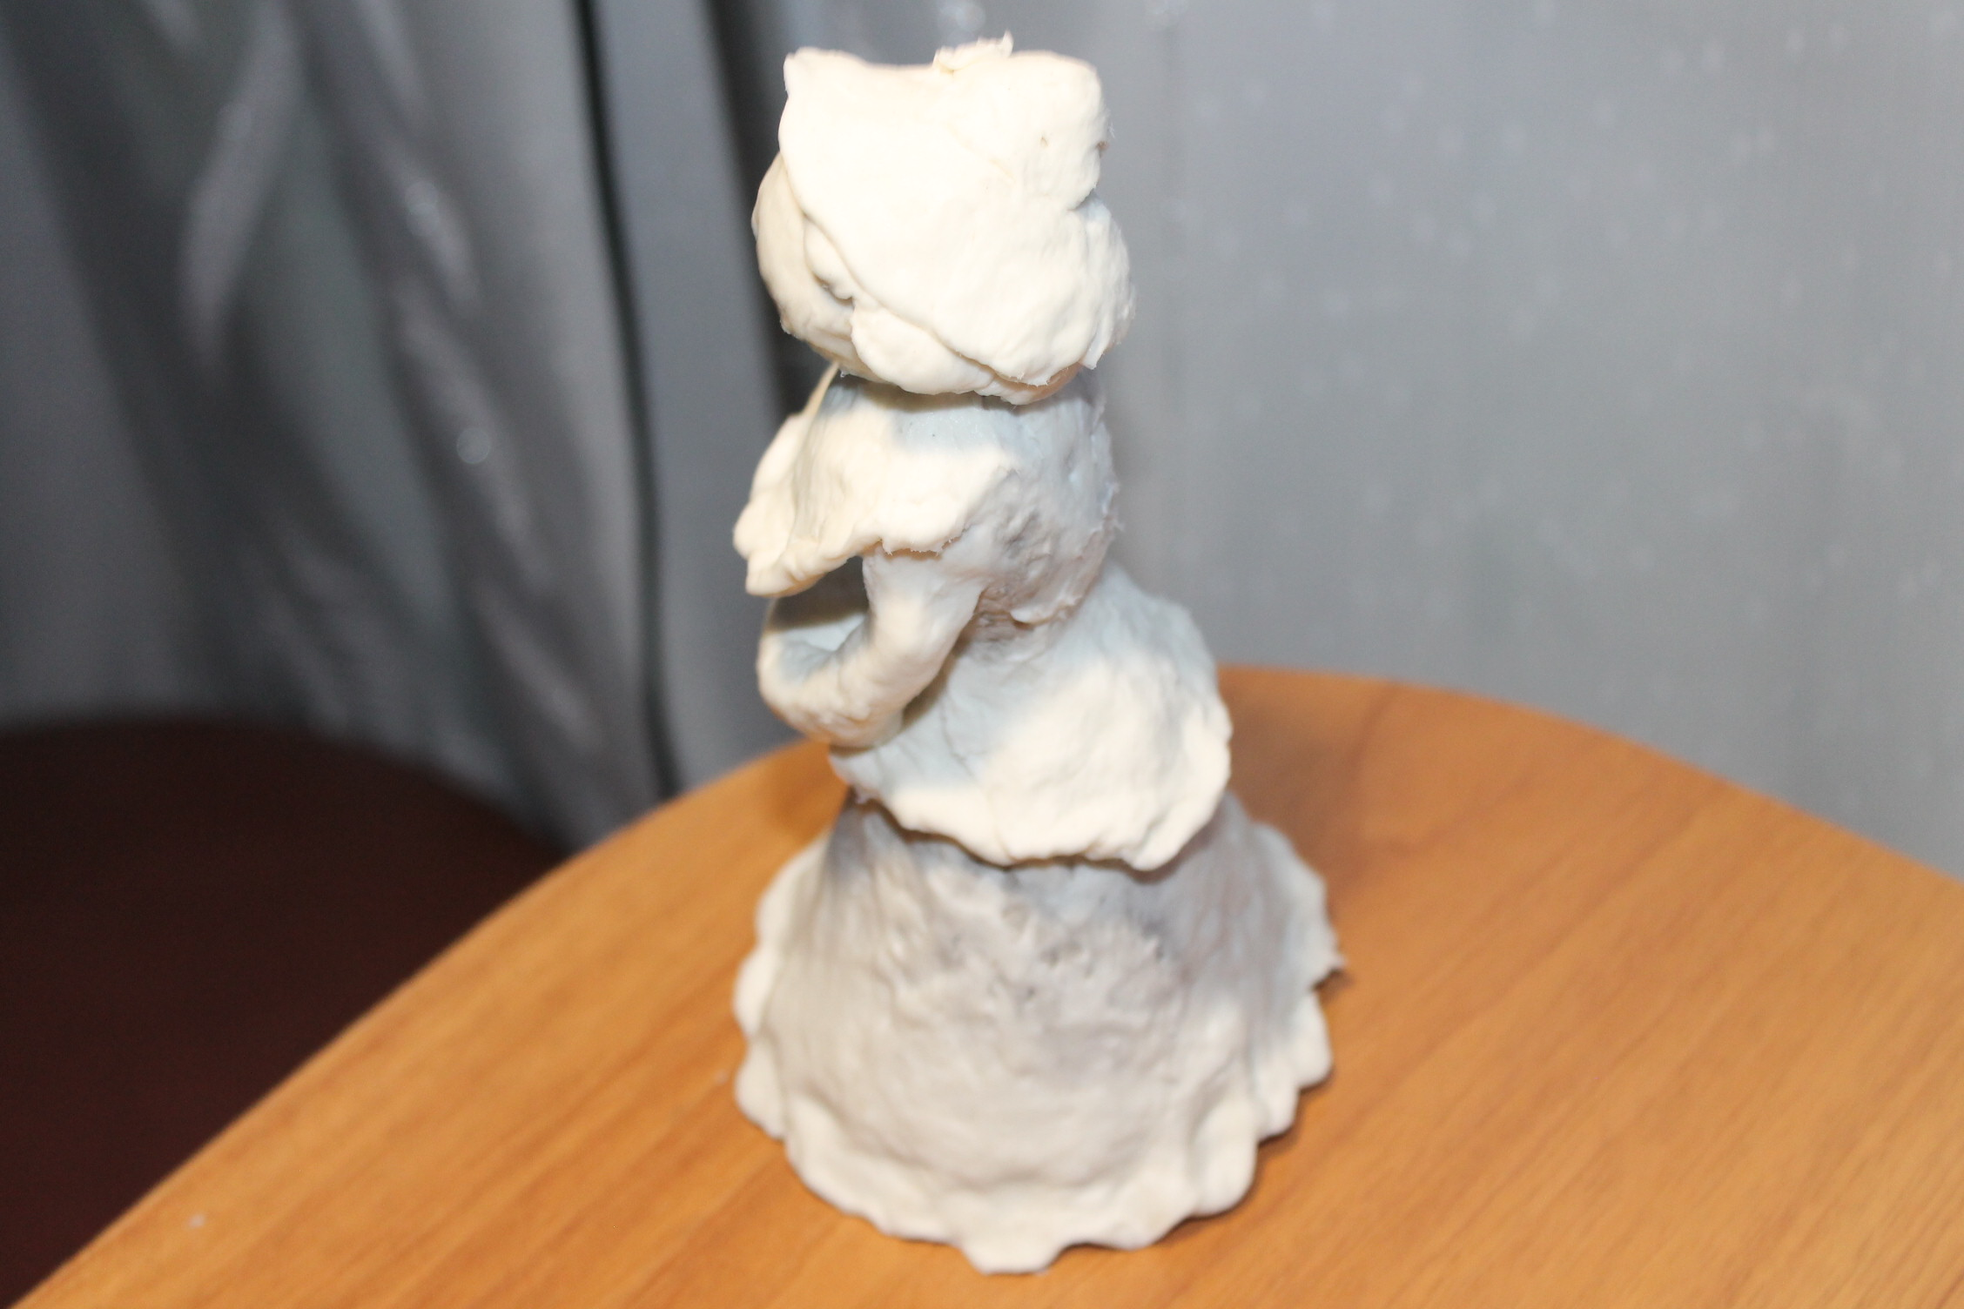

Slide 10
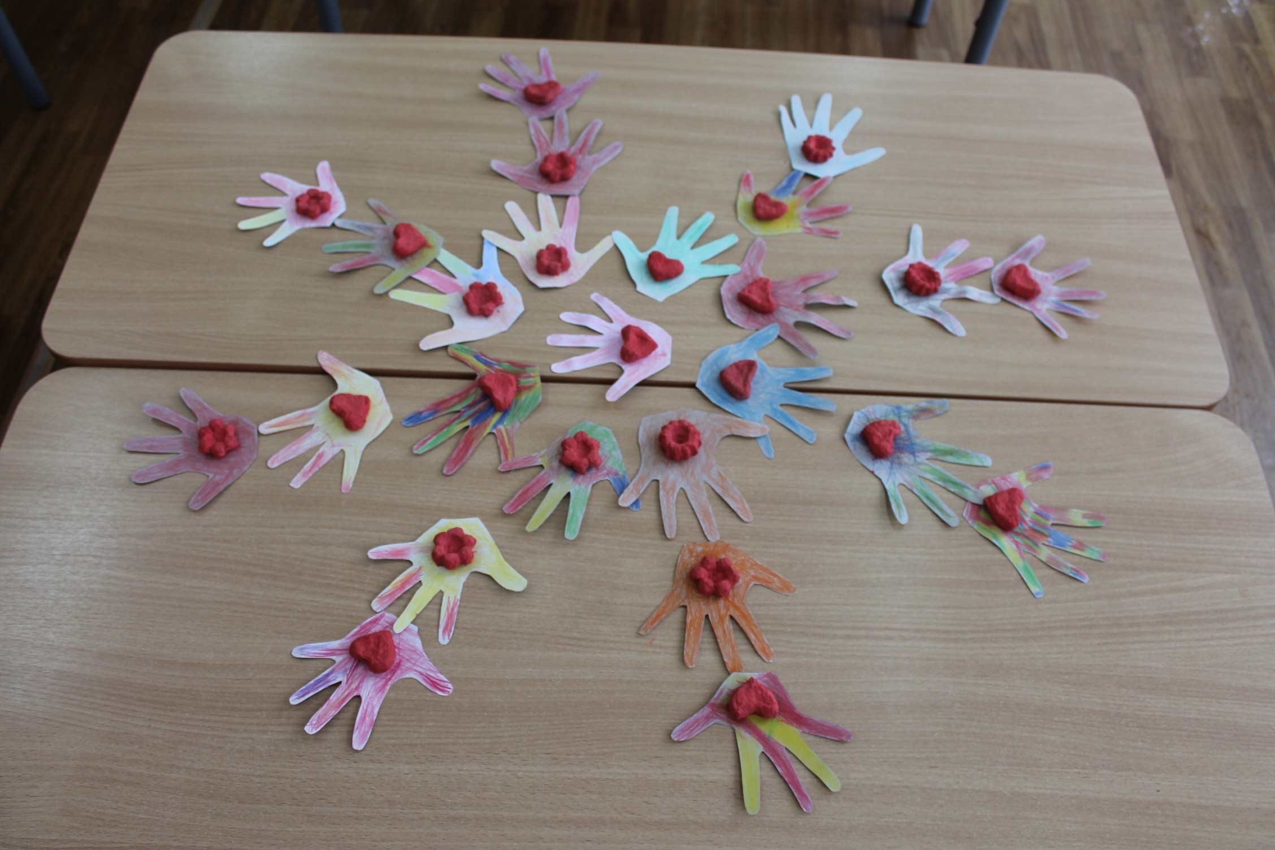

Slide 11
Спасибо за внимание!
Всем творческих успехов!

